Slide 1
Resolución Numérica de la Ecuación de Calor en 2D Análisis Matemático y Computacional
Sara Astúa Badilla - C30826
Isadora Sandrine Carrion Claeys - C31710
Sofía Núñez Jara - C4H992
Montserrat Solano Chinchilla - C37603

Slide 2
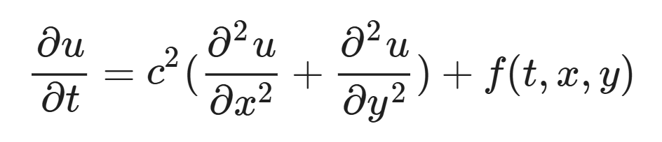
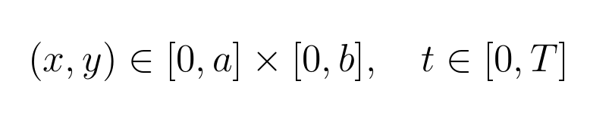
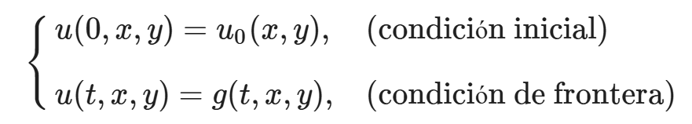

¿Qué se busca resolver ?
Ecuación de calor en dos dimensiones (EDP, lineal, parabólica)
con condición inicial y de fronteras :
y fuente de calor :

Slide 3
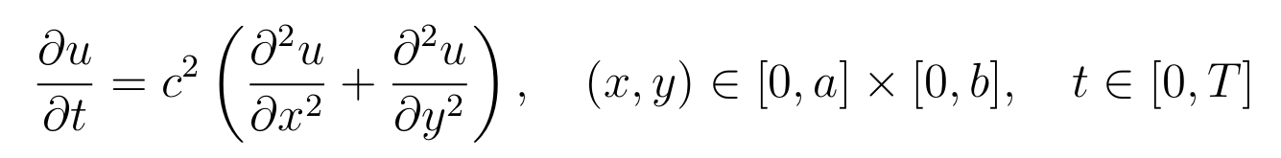
¿Cuáles condiciones se utilizaron?
Condiciones ideales :
Sin fuentes de energía externas
Capacidad calórica uniforme
Aislamiento perfecto

Slide 4
Metodología General
Esta implementa:
Discretización espacial mediante diferencias finitas.
Discretización temporal mediante el método Euler implícito.
Condiciones de frontera: Dirichlet homogéneo, Dirichlet constante y Neumann.
Para la resolución del sistema lineal se aplican 2 métodos:
Python: aplicación de librería SciPy mediante spsolve.
C++: método iterativo Gauss-Seidel (implementando su variante Red–Black Gauss–Seidel).

Slide 5

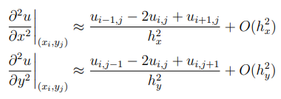

Discretización Espacial: Diferencias finitas
El dominio rectangular [0, a] × [0, b] se divide en N × N nodos interiores con N + 1 intervalos uniformes, excluyendo las fronteras.
De aquí se logran obtener:
Derivada temporal (diferencia hacia adelante)
Derivadas espaciales (diferencias centradas)

Slide 6





Discretización temporal: Euler implícito
Se sustituyen las aproximaciones en la ecuación de calor:
donde
Al agrupar términos para las incógnitas se obtiene la ecuación discreta local:
donde
Al realizar esta discretización se termina obteniendo el sistema lineal: donde A representa la matriz dispersa asociada al Laplaciano 2D proveniente del paso temporal.

Slide 7
Discretización de las condiciones de frontera: Dirichlet
Partiendo de:
Asumiendo que estamos en borde izquierdo (esto es i₀,ⱼ) y asumiendo u₀,ⱼ = g, se obtiene:
El vector del lado derecho depende de tₙ y del factor 𝝻ₓg
El resultado es el mismo para el borde derecho, y para los bordes verticales cambia a 𝝻ᵧg

Slide 8

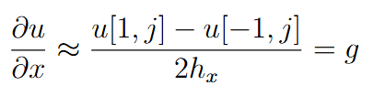

Discretización de las condiciones de frontera: Neumann
Sea se hace la aproximación por diferencias centrales:
Despejando u(-1 , j):
Desarrollamos para la frontera izquierda:
El coeficiente de los vecinos se duplica y al lado derecho aparece un ± 2hₓg𝝻ₓ. El signo depende de la dirección del vector normal del borde. El resultado para bordes verticales es ± 2hᵧg𝝻ᵧ

Slide 9
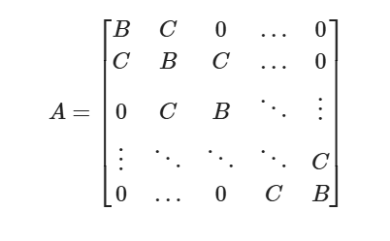
Metodologia Python
Se implementó el uso de matrices dispersas.
Se construye la matriz A y el vector b en base a las condiciones de frontera.
Se resuelve el sistema con spsolve.

Slide 10
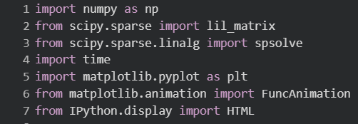
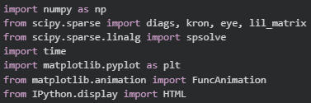
Implementación en Python
Lo que se buscó hacer…
Resolver la ecuación de calor en 2D mediante POO
Animación para ver evolución en el tiempo
¿Qué librerías se usaron ?

Slide 11
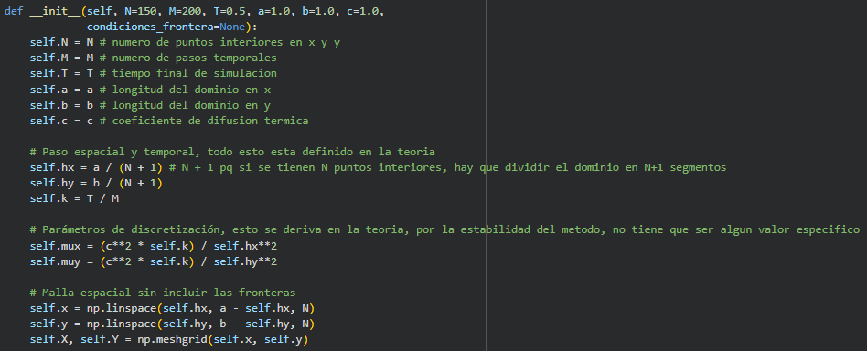
Implementación en Python
Clase: HeatEquation2D - resolver la ecuación de calor en 2D
1. En init : Parámetros para resolución matemática

Slide 12
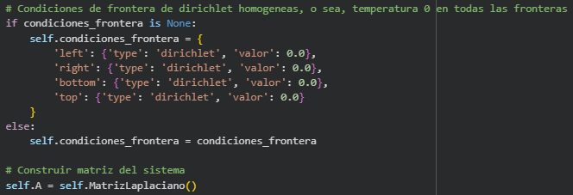
Implementación en Python
Clase: HeatEquation2D - resolver la ecuación de calor en 2D
1. En init : Condiciones de frontera

Slide 13
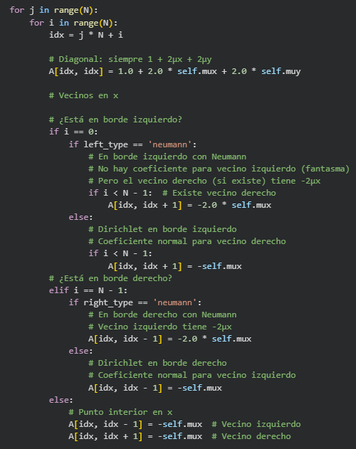
Implementación en Python
Clase: HeatEquation2D - resolver la ecuación de calor en 2D
2. MatrizLaplaciano(self)
Diagonal
Vecinos en x
Vecinos en y

Slide 14
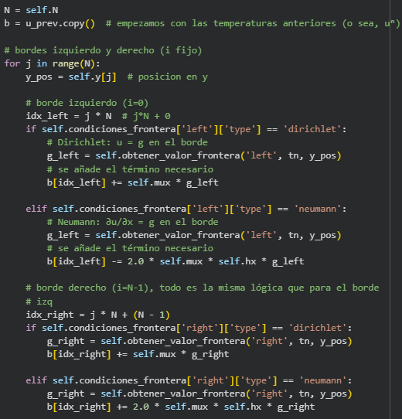
Implementación en Python
Clase: HeatEquation2D - resolver la ecuación de calor en 2D
3. VectorRHS(self, tn, u_prev)
Se dedujo que:
- borde izquierdo Neumann: b = uⁿ - 2μx·hx·g
- borde derecho Neumann: b = uⁿ + 2μx·hx·g
- borde inferior Neumann: b = uⁿ - 2μy·hy·g
- borde superior Neumann: b = uⁿ + 2μy·hy·g
- Dirichlet: b = uⁿ + μ·g

Slide 15
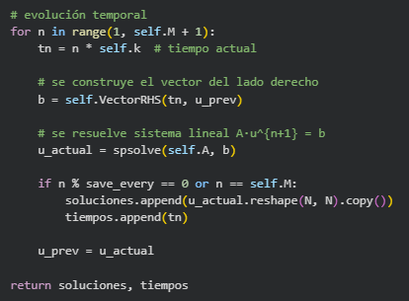
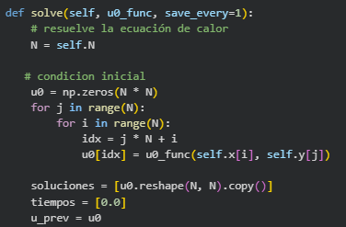
Implementación en Python
Clase: HeatEquation2D - resolver la ecuación de calor en 2D
5. solve(self, u0_func, save_every=1)

Slide 16
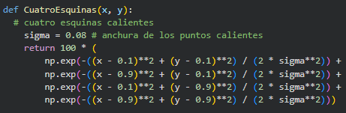
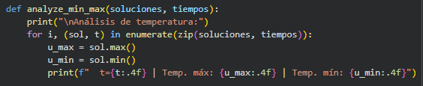
Implementación en Python
Funciones auxiliares
condiciones iniciales
analyze_min_max
seleccionar_condicion_inicial
solicitar_condiciones_frontera

Slide 17
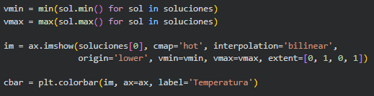
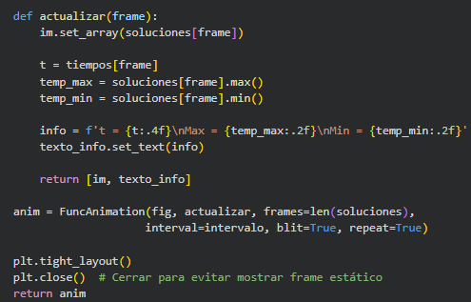
Implementación en Python
Función para crear la animación
crear_animacion(soluciones, tiempos, titulo, condiciones_frontera, intervalo=500)

Slide 18
Implementación en Python
Función para crear la animación
crear_animacion(soluciones, tiempos, titulo, condiciones_frontera, intervalo=500)
Main
Parámetros del dominio
Condición inicial
Condición de frontera
Resolución
Animación

Slide 19
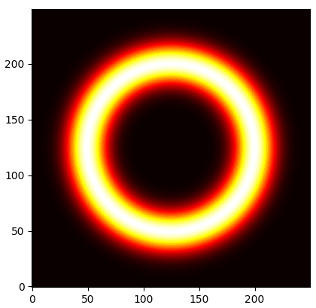
Resultados en Python
Configuración del solver:
N = 250 (puntos interiores por dimensión)
M = 500 (pasos de tiempo)
hx = 0.003984 (paso espacial en x)
hy = 0.003984 (paso espacial en y)
k = 0.001300 (paso temporal)
μx = 81.901300
μy = 81.901300
Tamaño del sistema: 62500 × 62500
Condiciones de frontera:
left: neumann = -1.0
right: dirichlet = 0.0
bottom: dirichlet = 0.0
top: neumann = 3.0

Slide 20

Metodología C++: Gauss–Seidel
Por medio de un esquema iterativo punto a punto actualiza la ecuación local:
donde las cantidades marcadas con (∗) usan los últimos valores disponibles después de cada iteración.
Este método:
Converge si A es simétrica definida positiva o diagonalmente dominante.
Posee una velocidad que depende del número de condición κ(A).

Slide 21
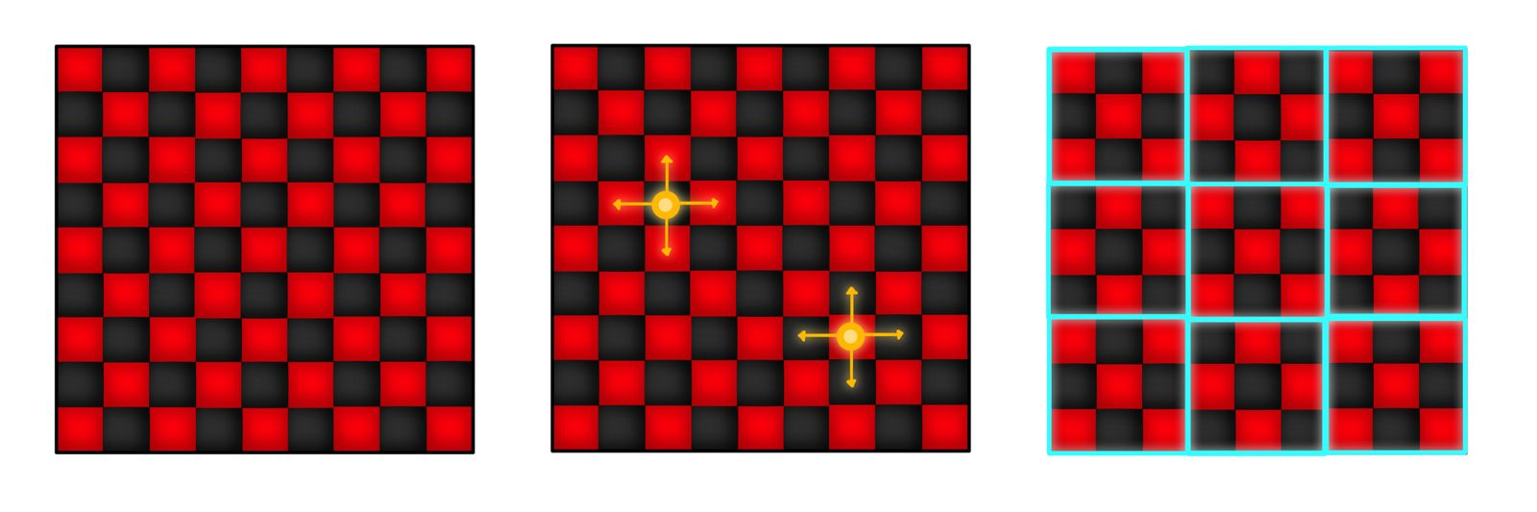
Red–Black Gauss–Seidel
Es una partición del grafo de malla en dos conjuntos tipo tablero de ajedrez:
rojo: (i + j) par negro: (i + j) impar
Se actualizan los nodos rojos usando valores negros antiguos, luego los negros usando valores rojos nuevos.
Esto acelera la convergencia respecto al Gauss-Seidel estándar al reducir dependencias inmediatas entre nodos vecinos.

Slide 22
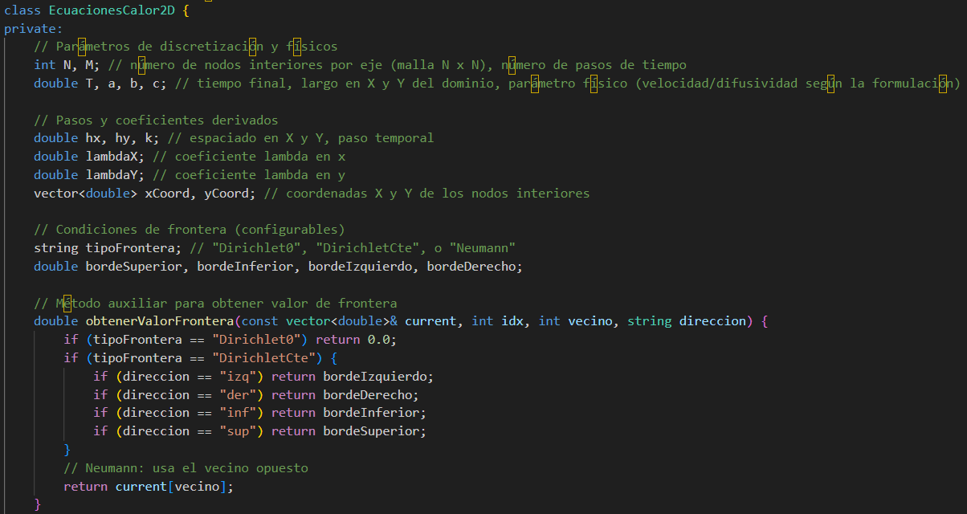
Implementación en C++
Clase : EcuacionesCalor2D - resolver la ecuación de calor en 2D
1. Parámetros para resolución matemática

Slide 23
Implementación en C++
Clase : EcuacionesCalor2D- resolver la ecuación de calor en 2D
2. Condiciones de fronteras

Slide 24
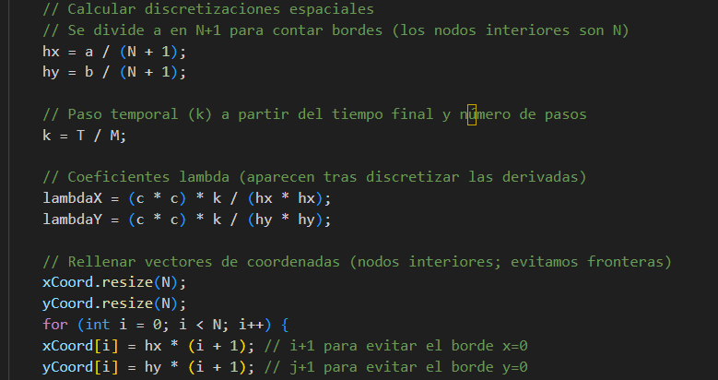
Implementación en C++
Clase : EcuacionesCalor2D- resolver la ecuación de calor en 2D
3. Constructor: discretización espacial, paso temporal, coeficientes lambda, vectores coordenadas

Slide 25
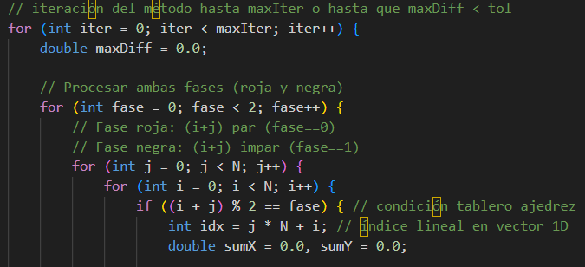
Implementación en C++
Clase : EcuacionesCalor2D- resolver la ecuación de calor en 2D
4. Método Red-Black Gauss-Seidel : solver

Slide 26
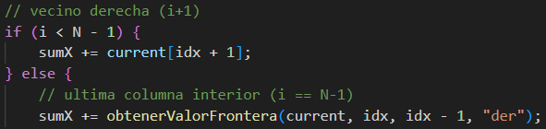
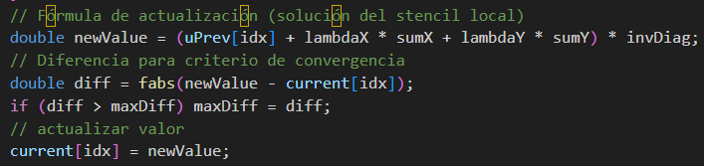
Implementación en C++
Clase : EcuacionesCalor2D- resolver la ecuación de calor en 2D
4. Método Red-Black Gauss-Seidel : solver

Slide 27
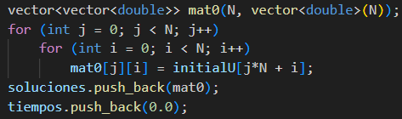
Implementación en C++
Clase : EcuacionesCalor2D- resolver la ecuación de calor en 2D
5. Método solve: construye la condición inicial evaluando sobre la malla interior
recoge paso de tiempo
llama al solver iterativo
guarda snapshots para visualización

Slide 28

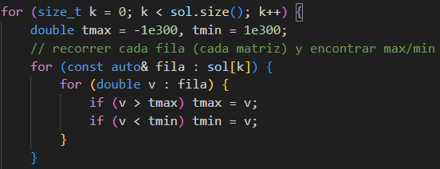
Implementación en C++
Funciones auxiliares
condiciones iniciales
analizar los mínimos y máximos
pedir un número
Función main

Slide 29
Resultados C++
Seleccione condición inicial:
1. Distribución Gaussiana
2. Anillo
3. Diagonal
4. Forma de U
5. Cuatro Esquinas
Opción: 1
TEST: Distribución Gaussiana
Ejecutando con N=50, M=500, T=0.4
Tiempo: 1.81 s
Tiempo Tmax Tmin Rango
0.0000 19.8087 0.0000 19.8087
0.4000 0.0018 0.0000 0.0018
Simulación Ecuación de Calor 2D
Parámetros físicos y numéricos:
a = 1, b = 1, c = 1
N = 50, M = 500, T = 0.4, saveEvery = 2000
Seleccione condición de frontera:
1. Dirichlet con u=0 en los bordes
2. Dirichlet con temperatura fija
3. Neumann (aislada)
Opción: 1

Slide 30
Estrategia de Paralelización C++
Problemas :
Gauss-Seidel : cada punto depende de sus vecinos
Malla N x N : muy grande, cuello de botella
Ideas principales :
Red-Black Gauss-Seidel
  red: índices (i+j) pares
  black: índices (i+j) impares
Tiling (Bloques)

Slide 31
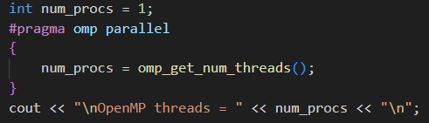

Implementación Paralelización C++
Paralelización Red-Black

Slide 32
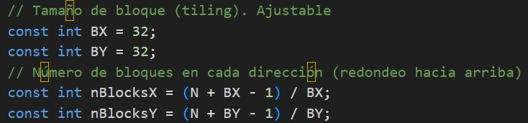
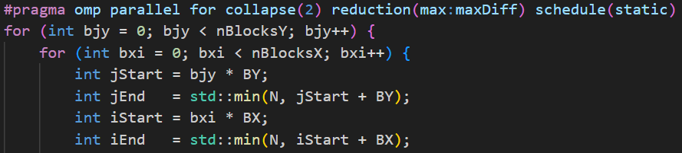
Implementación Paralelización C++
Bloques (tiling)

Slide 33
Resultados Paralelización C++
Hilos Tiempo del test
1 820.46
2 460.65
3 371.43
4 328.14
5 309.12
6 294.48
7 271.75
8 235.58
9 227.19
10 219,96
11 207.27
12 202.15
13 239.96
Test con…
Parámetros físicos y numéricos:
a = 1, b = 1, c = 1
N = 250, M = 8000, T = 0.4
Condición de frontera: Dirichlet con u=0 en los bordes
Condición inicial: Distribución Gaussiana

Slide 34
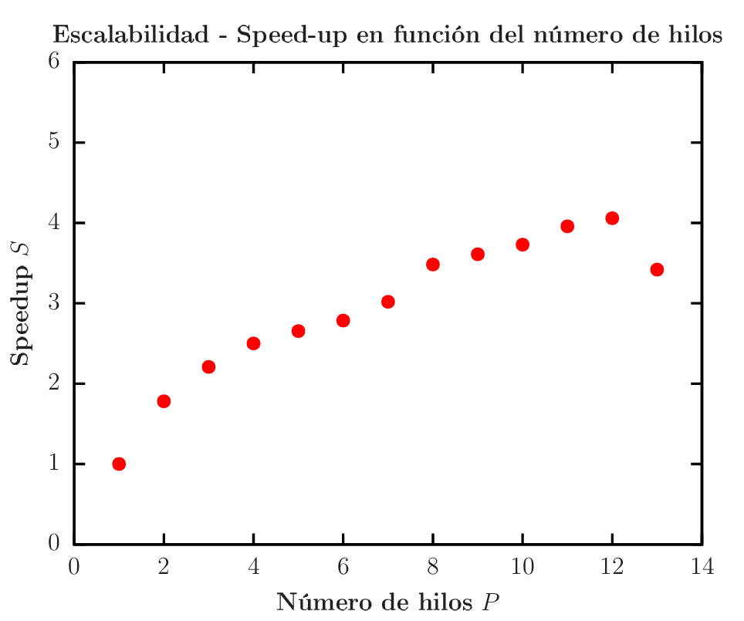
Resultados Paralelización C++
Hilos Tiempo del test
1 820.46
2 460.65
3 371.43
4 328.14
5 309.12
6 294.48
7 271.75
8 235.58
9 227.19
10 219.96
11 207.27
12 202.15
13 239.96

Slide 35
Bibliografía
Saad, Y. (2003). Iterative methods for sparse linear systems (2nd ed.). Society for Industrial and Applied Mathematics.
MIT. (s.f.). 6.338J / 18.366J: Parallel scientific computing. Massachusetts Institute of Technology.
Disponible en: https://ocw.mit.edu
LeVeque, R. J. (2007). Finite difference methods for ordinary and partial differential equations: Steady-state and time-dependent problems. Society for Industrial and Applied Mathematics.
Brunet, P., & Van Hentenryck, P. (2012). Red-black ordering and parallel graph coloring strategies for PDE solvers. INFORMS Journal on Computing, 24(3), 435–451.
Sequeira-Chavarría, F., & Ramírez-Bogantes, M. (2019). Aspectos computacionales del método de diferencias finitas para la ecuación de calor dependiente del tiempo. Uniciencia, 33(1), 1–22.

Slide 36
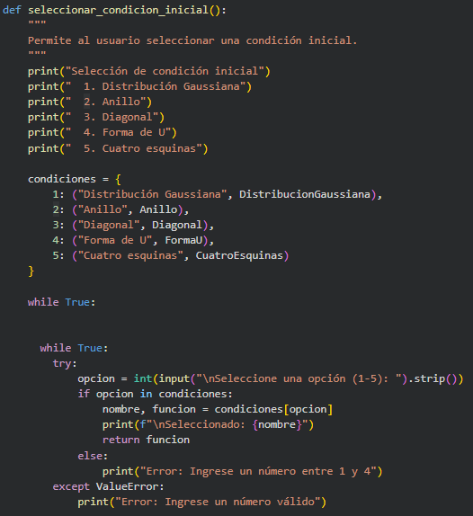
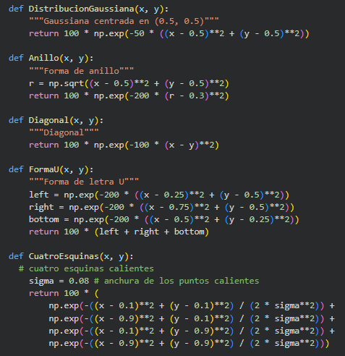
Anexos
Función para seleccionar condición inicial
Función para condiciones iniciales en Python

Slide 37
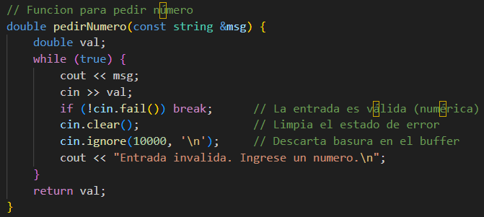
Anexos
Función para pedir número en C++

Slide 38
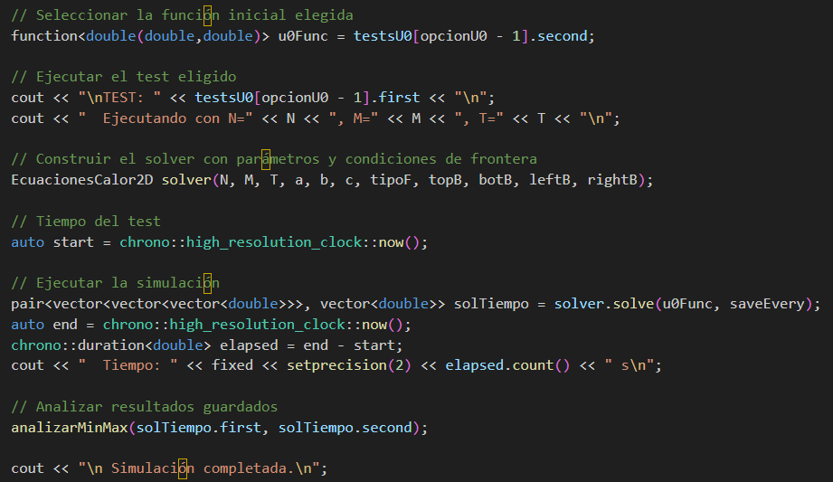
Anexos
Porción función main en C++

